Slide 1



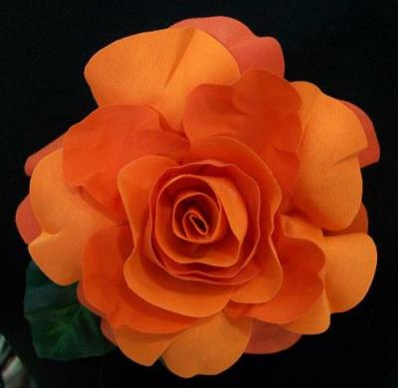





Slide 2


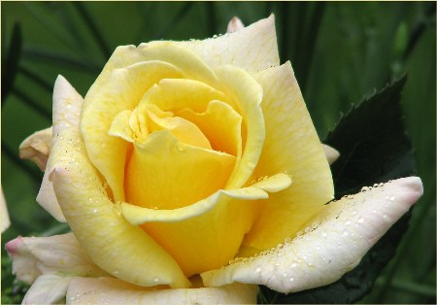

Slide 3
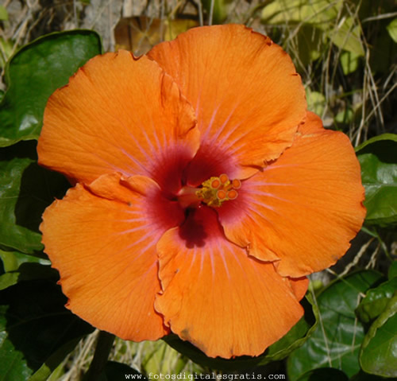



Slide 4
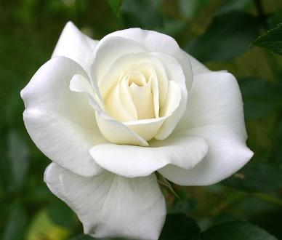



Slide 5




Slide 6
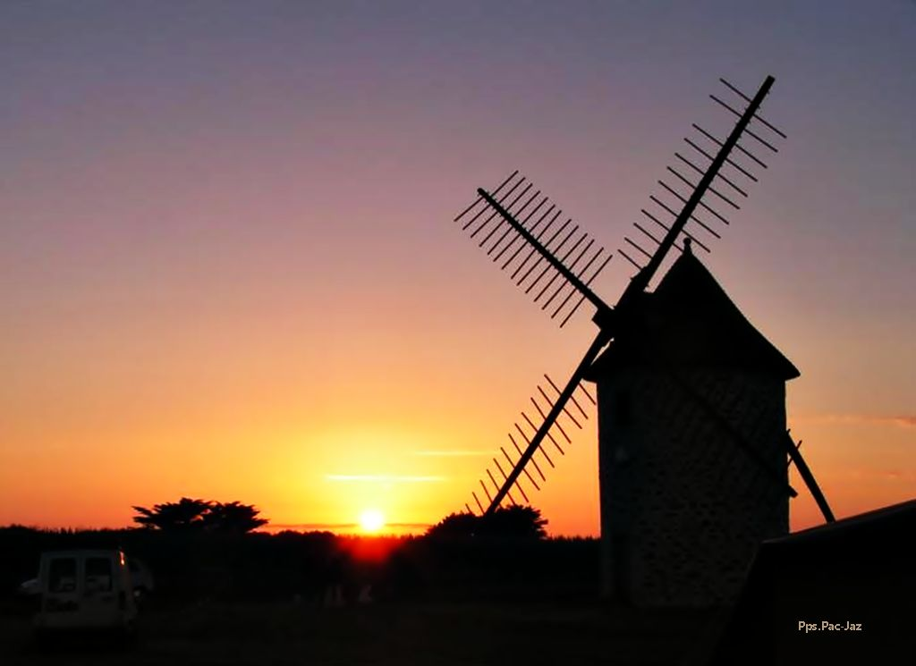


Slide 7
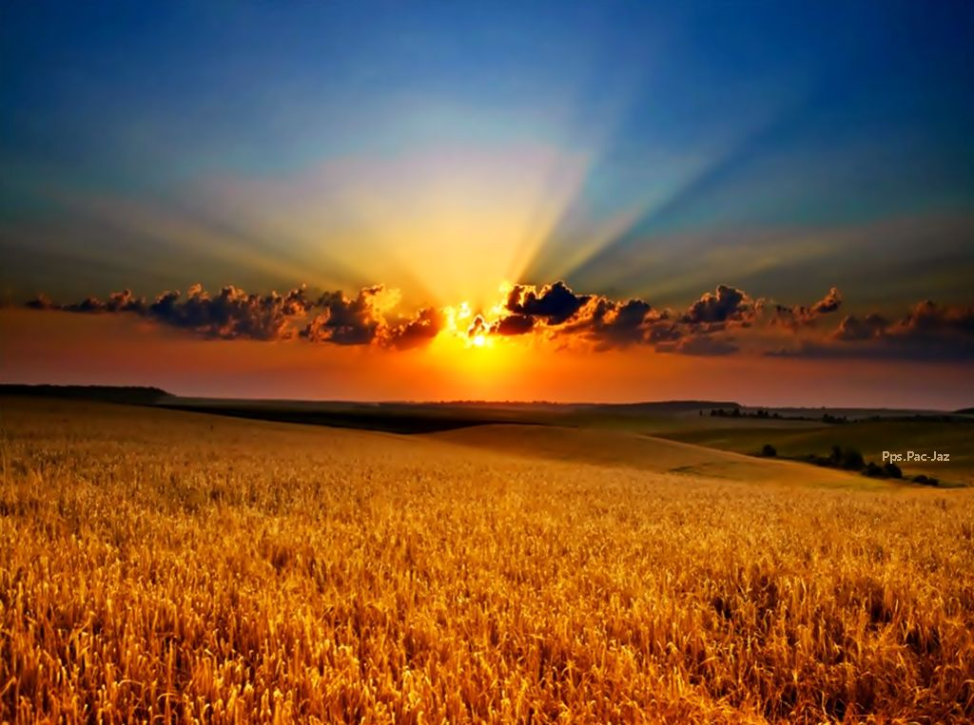

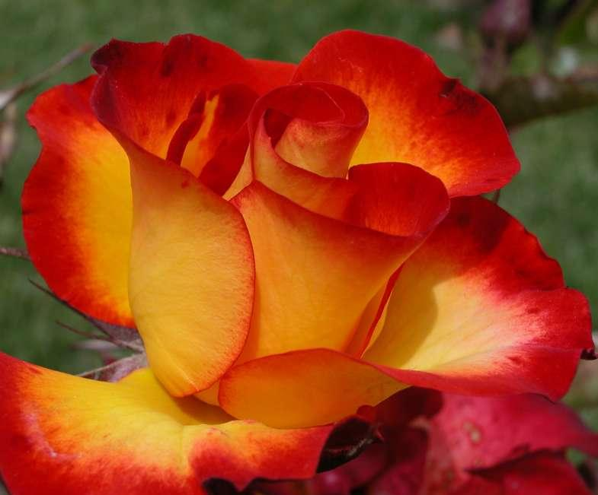

Slide 8
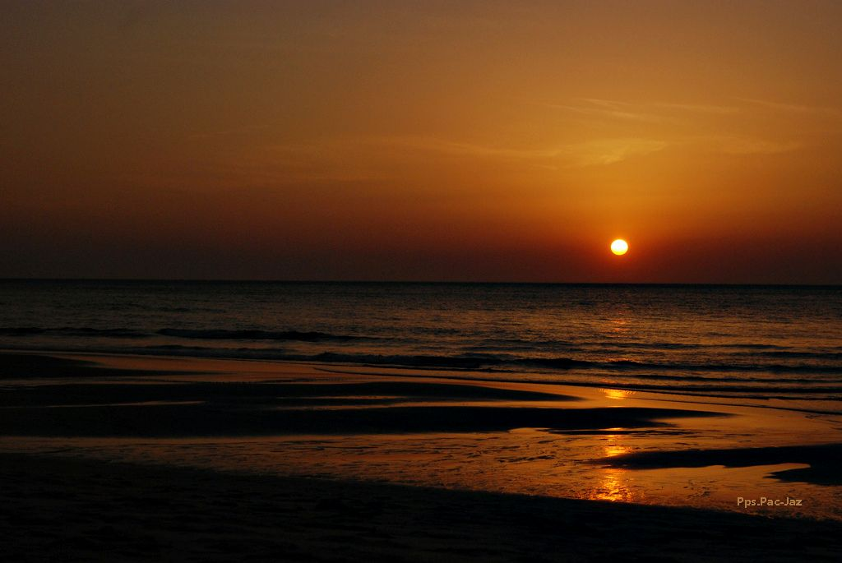

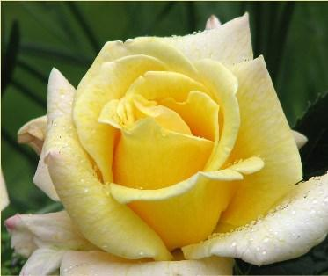

Slide 9
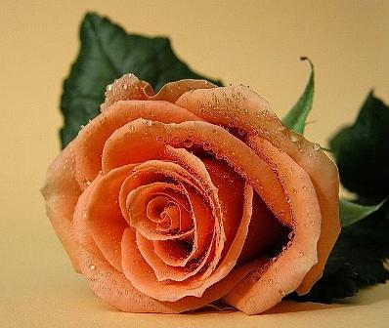



Slide 10
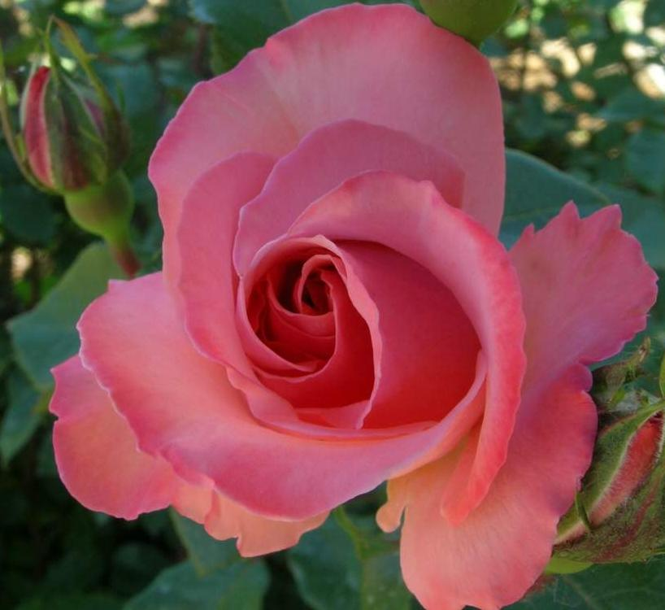

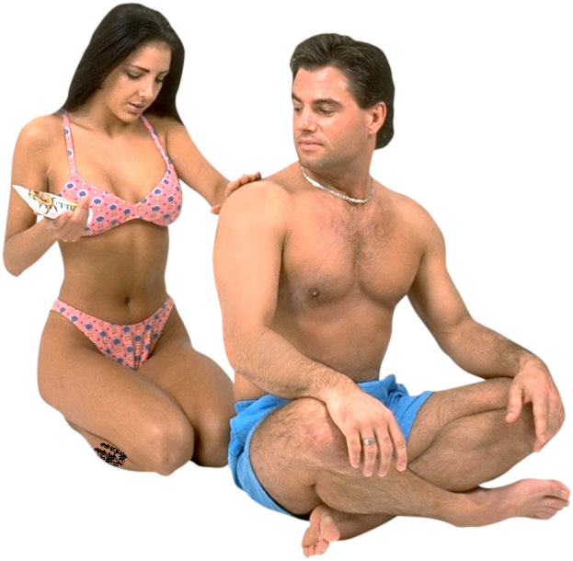

Slide 11
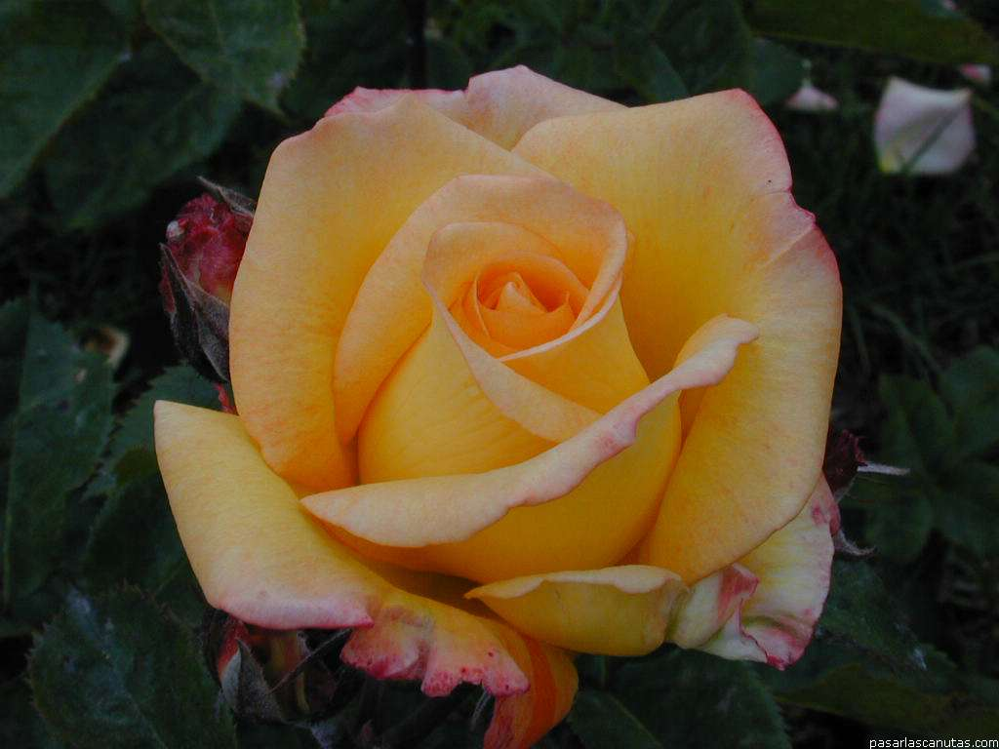



Slide 12
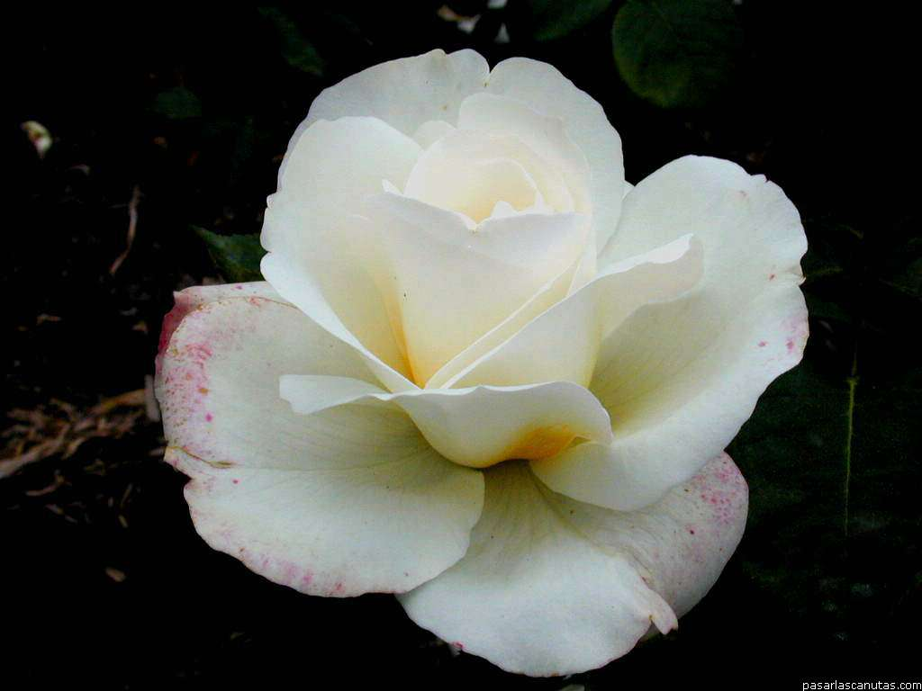
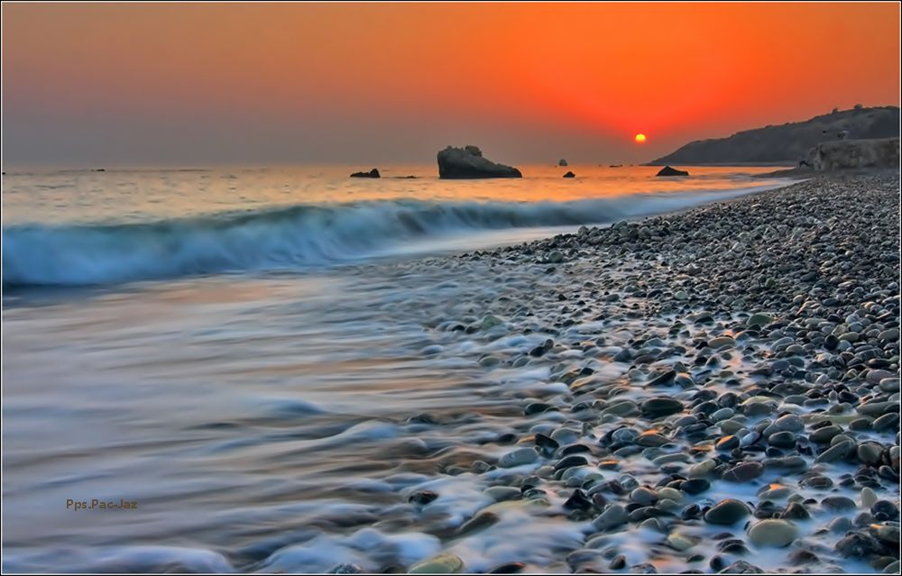


Slide 13
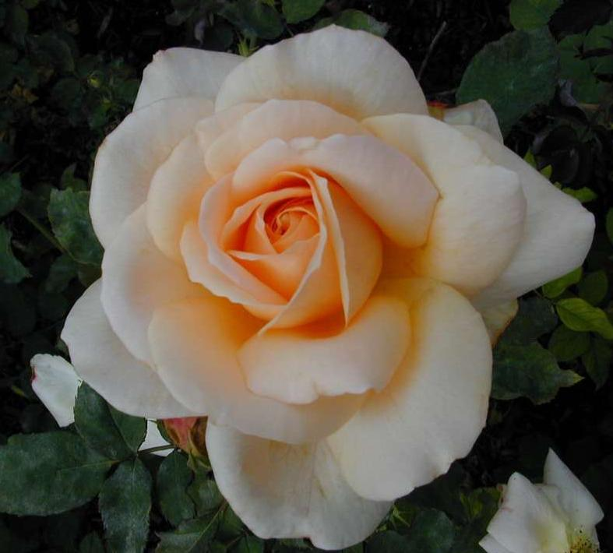



Slide 14



Slide 15



Slide 16
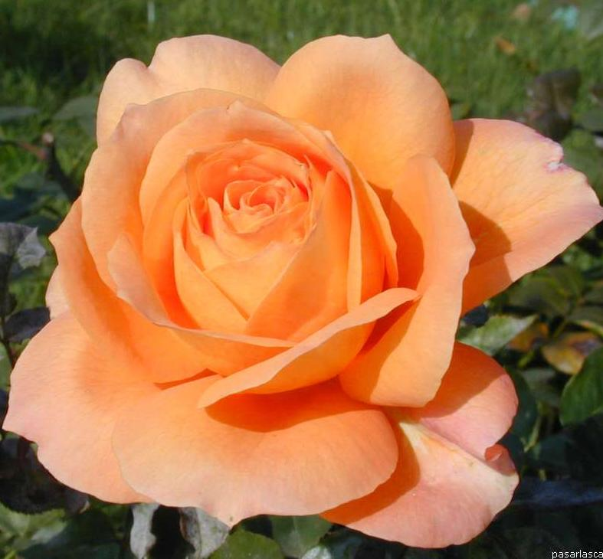



Slide 17
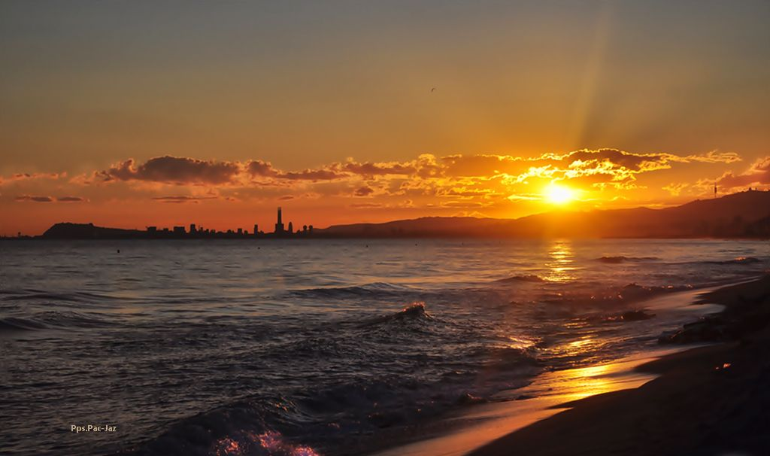

Poema - No Sabes Cuanto Te Quiero
Declama – Camilo Sesto
Francisco del Olmo-Jazmín

Slide 18




Accede a la sección que desees desde aquí:
PPS Exclusivos
Dedicatorias | Fechas Especiales | Graciosos | Historia y arte | Lugares | Musicales
Naturaleza y Ciencias | Política | Reflexión | Religiosos | Románticos | Salud
Si deseas recibir pps periódicamente en tu correo electrónico subscríbete aquí:

